Slide 1
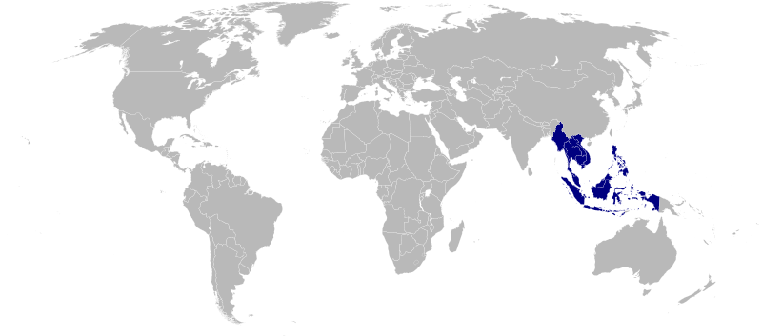
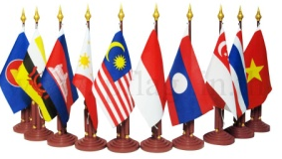
ยุทธศาสตร์ประเทศไทยในการเข้าสู่ประชาคมอาเซียน ในปี พ.ศ. 2558
นางสาวศศิธร พลัตถเดช
สำนักงานคณะกรรมการพัฒนาการเศรษฐกิจและสังคมแห่งชาติ
การเสวนาบทบาทข้าราชการฝ่ายปกครองกับการเข้าสู่ประชาคมอาเซียน
วันพุธที่ 19 กุมภาพันธ์ 2557 ณ อาคารสำนักอธิการวิทยาลัยการปกครอง จ.ปทุมธานี

Slide 2
ประเด็นนำเสนอ
ภาพรวมประชาคมอาเซียน
โอกาส และผลกระทบ
ยุทธศาสตร์ประเทศและยุทธศาสตร์การเข้าสู่ประชาคมอาเซียน ปี 2558
แนวทางการเตรียมความพร้อมก่อนการเข้าสู่ประชาคมอาเซียน ปี 2558

Slide 3
ประชาคมอาเซียนและพันธกรณี
ปี 2546 ผู้นำอาเซียน ลงนามในปฏิญญาบาหลี (Bali Concord II) แสดงเจตนารมณ์การนำอาเซียนไปสู่ “ประชาคมอาเซียน” (ASEAN Community) ในปี 2020 (2563)
ปี 2550 ผู้นำอาเซียนลงนามใน ปฏิญญาเซบู เร่งรัดการเป็น “ประชาคมอาเซียน”ให้เร็วขึ้น เป็นปี 2015 (2558)
ปี 2550 รัฐมนตรีเศรษฐกิจอาเซียนลงนามรับรอง AEC Blueprint แผนงานการจัดตั้ง “ประชาคมเศรษฐกิจอาเซียน” (ASEAN Economic Community : AEC)
เมื่อ พฤศจิกายน 2550 ผู้นำอาเซียนลงนามใน “ASEAN Charter” และ “ปฏิญญาว่าด้วยแผนงานการจัดตั้งประชาคมเศรษฐกิจอาเซียน” เพื่อยืนยันเจตนารมณ์ร่วมกันดำเนินการให้สำเร็จตามกำหนดในปี 2558
กฎบัตรอาเซียน
ASEAN Charter
ประชาคมอาเซียน
ประชาคมสังคมและวัฒนธรรม
(ASEAN Socio-Culture Community
ประชาคมการเมือง
และความมั่นคง (ASEAN Political
-Security Community)
ประชาคมเศรษฐกิจ (ASEAN Economic Community)
One Vision, One Identity, One Community
หนึ่งวิสัยทัศน์, หนึ่งเอกลักษณ์, หนึ่งประชาคม
Master Plan on ASEAN Connectivity
การเชื่อมโยง
ทางกายภาพ
การเชื่อมโยงด้านกฎระเบียบ
การเชื่อมโยง ระหว่างกันของประชาชน

Slide 4
ประชาคมการเมืองและความมั่นคงอาเซียน
เป้าหมาย : เพื่อให้อาเซียนเป็นสังคมที่สมาชิกมีความไว้เนื้อเชื่อใจซึ่งกันและกัน มีเสถียรภาพ มีสันติภาพ
และมีความปลอดภัยในชีวิตและทรัพย์สิน
มีกฎเกณฑ์ บรรทัดฐาน และค่านิยมร่วมกัน
มีเอกภาพ สงบสุข แข็งแกร่ง และรับผิดชอบแก้ปัญหาความมั่นคง
มีพลวัตร คงความเป็นศูนย์กลาง และบทบาทของอาเซียน
องค์ประกอบ

Slide 5
ประชาคมสังคมและวัฒนธรรมอาเซียน
เป้าหมาย : เพื่อให้อาเซียนเป็นสังคมเป็นเอกภาพ เอื้ออาทรต่อกัน มีความเป็นอยู่ที่ดี พัฒนาทุกด้าน และมีความมั่นคงทางสังคม
การพัฒนามนุษย์
เน้นการบูรณาการด้านการศึกษา สร้างสังคมความรู้ พัฒนาทรัพยากรมนุษย์ ส่งเสริมการจ้างงานที่เหมาะสม ส่งเสริม ICT การเข้าถึง ว&ท
การคุ้มครองและสวัสดิการสังคม
ขจัดความยากจน สร้างเครือข่ายความปลอดภัยทางสังคม ส่งเสริมความมั่นคงและความปลอดภัยด้านอาหาร การควบคุมโรคติดต่อ
ความยุติธรรมและสิทธิ
คุ้มครองสิทธิผู้ด้อยโอกาส แรงงานย้ายถิ่นฐาน ส่งเสริมความรับผิดชอบต่อสังคมขององค์กรธุรกิจ
ส่งเสริมความยั่งยืนด้านสิ่งแวดล้อม
การจัดการปัญหาสิ่งแวดล้อมของโลก ปัญหามลพิษทางสิ่งแวดล้อมข้ามแดน การเปลี่ยนแปลงทางสภาพภูมิอากาศ ส่งเสริมการจัดการทรัพยากรธรรมชาติ
การสร้างอัตลักษณ์อาเซียน
สร้างความรู้สึกเป็นเจ้าของ อนุรักษ์มรดกทางวัฒนธรรมของอาเซียน ส่งเสริมการสร้างสรรค์ด้านวัฒนธรรม ลดช่องว่างการพัฒนา

Slide 6
ประชาคมเศรษฐกิจอาเซียน
เป้าหมาย : เพื่อให้ประชาชนของประเทศสมาชิกมีการค้าขายระหว่างกันมากขึ้น มีการไปมาหาสู่กันได้อย่างสะดวก
และมีศักยภาพในการแข่งขันกับโลกภายนอกได้ โดยกำหนดวัตถุประสงค์หลัก
เน้นการเคลื่อนย้ายสินค้า การบริการ การลงทุน เงินทุน และแรงงานมีฝีมือระหว่างกันอย่างเสรี
เป็นตลาดและฐานการผลิตเดียว
มีขีดความสามารถในการแข่งขันสูง
เน้นการดำเนินนโยบายการแข่งขัน e-ASEAN การพัฒนาโครงสร้างพื้นฐาน การคุ้มครองทรัพย์สินทางปัญญา การพัฒนา ICT และพลังงาน
AEC Blueprint
มีพัฒนาการทางเศรษฐกิจ ที่เท่าเทียมกัน
ส่งเสริมการมีส่วนร่วมและการขยายตัวของ SMEs ให้ความช่วยเหลือแก่สมาชิกใหม่ (CLMV) เพื่อลดช่องว่างของระดับ การพัฒนา
บูรณาการเข้ากับเศรษฐกิจโลก ได้อย่างสมบูรณ์
ปรับประสานนโยบายเศรษฐกิจ สร้างเครือข่ายการผลิต จำหน่าย และจัดทำ FTA กับประเทศนอกภูมิภาค

Slide 7
กรอบการดำเนินการ ... สู่ประชาคมเศรษฐกิจอาเซียน
2550
2551
2552
2553
2554
2555
2556
2557
2558
สินค้า
ASEAN-6 ภาษี 0%
CLMV ภาษี 0%
บริการ
สัดส่วน ถือหุ้นนักลงทุนอาเซียน
51%
70%
สาขาเร่งรัด 4 สาขา (ICT สุขภาพ ท่องเที่ยว และขนส่งทางอากาศ)
49%
51%
70%
สาขาโลจิสติกส์
49%
51%
สาขาอื่นๆ
70%
ลงทุน
ACIA หลักการ – เปิดเสรี คุ้มครอง ส่งเสริม และอำนวยความสะดวกการลงทุน
ครอบคลุม 5 สาขา (เกษตร ประมง ป่าไม้ เหมืองแร่ และอุตสาหกรรมการผลิต + บริการที่เกี่ยวเนื่อง)
ให้สัตยาบันและมีผลบังคับใช้แล้ว
แรงงาน
ลงนาม MRA แล้ว 7 ฉบับ
(วิศวกร พยาบาล สถาปนิก นักสำรวจ ทันตแพทย์ แพทย์ บัญชี)
MRA ท่องเที่ยว
(ลงนามแล้ว)
ทุน
เปิดเสรีอย่างช้าภายในปี พ.ศ. 2563

Slide 8
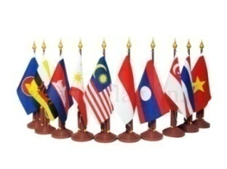
ประเด็นนำเสนอ
ภาพรวมประชาคมอาเซียน
โอกาส และผลกระทบ
ยุทธศาสตร์ประเทศและยุทธศาสตร์การเข้าสู่ประชาคมอาเซียน ปี 2558
แนวทางการเตรียมความพร้อมก่อนการเข้าสู่ประชาคมอาเซียน ปี 2558

Slide 9
ภาพรวมโอกาสประชาคมอาเซียน
ASEAN 10 : 583 Millions of population ( 9 % of the world's population)
GDP 1,275 Billions USD (2% of the world’s GDP)
ASEAN+3 : 2,068 Millions of Pop. (31 % of the world's population) GDP 9,901 Billions USD (18% of the world’s GDP)
ASEAN+6 : 3,284 Millions of Pop. ( 50 % of the world's population)
GDP 12,250 Billions USD (22% of the world’s GDP)
ประชาคมอาเซียน |  | เปรียบเทียบกับ...
ประชากร 580 ล้าน | > | สหภาพยุโรป
GDP ขนาด 1.5 ล้านล้านเหรียญสหรัฐ | = | เกาหลีใต้
การค้าระหว่างประเทศ 1.61 ล้านล้านเหรียญสหรัฐ | = | 6 เท่าของไทย
การลงทุนโดยตรง 50 พันล้านเหรียญสหรัฐ | = | 60% ของจีน
การท่องเที่ยวระหว่างประเทศ 65 ล้านคน | = | อันดับ 2 ของโลก รองจากฝรั่งเศส
ที่มา บทวิเคราะห์จากศูนย์วิจัยเศรษฐกิจและธุรกิจ ธนาคารไทยพาณิชย์

Slide 10
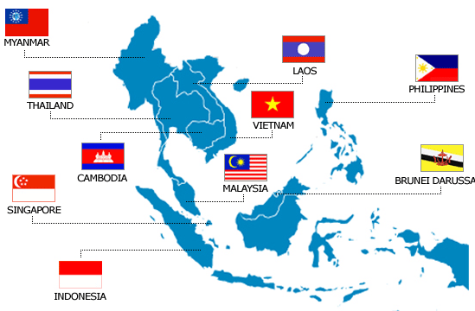
ความท้าทายจากปรากฏการณ์ใหม่ด้านการค้าและการแข่งขันใน AC
พื้นที่
513,115 ตร.กม. 4,464,332 ตร.กม.
ประชากร
67 ล้านคน 600 ล้านคน
ภาษา
ไทย
อังกฤษ
ไทย
อังกฤษ
มลายู
พม่า
จีนกลาง
ตากาล็อก
อินโดนีเซีย
เขมร
ลาว
ทมิฬ
เวียดนาม
ประเด็นท้าทาย
ปรากฏการณ์ใหม่
ธุรกิจท้องถิ่นที่เคยดูแลเฉพาะตลาดขนาดเล็กจะมีขีดความสามารถในการจัดการตลาดที่มีขนาดใหญ่และหลากหลายขึ้นอย่างมากได้อย่างไร?
ตลาดใหญ่ขึ้น การค้าและการลงทุนแบบใหม่
การจัดเรียงตัวใหม่ของโซ่การผลิตในภูมิภาค
การจัดหาแหล่งวัตถุดิบในภูมิภาค
โครงสร้างพื้นฐานทางบก ทางทะเล และทางอากาศ
ICT
พลังงาน

Slide 11
ภาพรวมเศรษฐกิจอาเซียน
ประเทศ | จำนวนประชากร | GDP at current market price | รายได้เฉลี่ยต่อหัว | FDI inflow
 | (ล้านคน) | (ล้านเหรียญสหรัฐฯ) | (เหรียญสหรัฐฯ) | (ล้านเหรียญสหรัฐฯ)
กัมพูชา | 14.74 | 14,411 | 978 | 892
อินโดนีเซีย | 244.78 | 878,223 | 3,588 | 19,242
สปป.ลาว | 6.51 | 9,083 | 1,394 | 301
มาเลเซีย | 29.52 | 305,154 | 10,338 | 12,001
เมียนมาร์ | 60.99 | 53,999 | 885 | 2,057
ฟิลิปปินส์ | 97.69 | 250,543 | 2,564 | 1,816
สิงคโปร์ | 5.31 | 276,610 | 52,069 | 55,285
ไทย | 67.91 | 366,127 | 5,391 | 7,776
เวียดนาม | 88.77 | 141,669 | 1,596 | 7,519
บรูไน | 0.40 | 16,970 | 42,446 | 1,208
ASEAN | 616.63 | 2,312,788 | 3,751 | 108,096
ที่มา : ASEAN Statistics : selected basic indicators 2012 as of 21 October 2013 ( www.asean.org)

Slide 12
ความท้าทายจาก AEC
Labour Productivity (GDP per person engaged)
ผลิตภาพแรงงานของประเทศในอาเซียนอยู่ในระดับใกล้เคียงกัน ยกเว้นสิงคโปร์ ที่มีผลิตภาพแรงงานสูงกว่าประเทศอื่นๆ โดยประเทศไทยมีผลิตภาพแรงงานร้อยละ 5.7 ขณะที่ประเทศอาเซียนอื่นมีแนวโน้มการพัฒนาผลิตภาพแรงงานในระดับที่ใกล้เคียงกับไทย
Source: International Labour Organization (2011)
Legal Minimum Wage in Major Asian Cities
136: before 300 Baht/day
USD, per month
ค่าแรงขั้นต่ำของไทยหลังจากปรับอัตราค่าแรงเพิ่มขึ้น มีจำนวนสูงกว่าหลายประเทศในอาเซียน ซึ่งหากพิจารณาจากผลิตภาพแรงงานที่มีความใกล้เคียงกันแล้ว ไทยอาจเสียเปรียบการแข่งขันในอุตสาหกรรมที่ใช้แรงงานเข้มข้น
Source: JETRO Research (As of 1st Jan 2012)

Slide 13
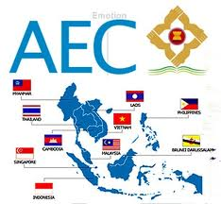
ความท้าทายจาก AEC
อาเซียนมีความสำคัญต่อไทย ทั้งทางด้าน การค้า การลงทุน และการท่องเที่ยว
ไทยเป็นจุดยุทธศาสตร์ของภูมิภาค
อาเซียนเป็น ตลาดส่งออกอันดับ 1 ของไทยตั้งแต่ปี 2545
ไทยเกินดุลการค้า กับอาเซียนนับตั้งแต่ปี 2536
การลงทุนโดยตรง (FDI) ในไทยสูงถึง 20% ของการลงทุนจากต่างประเทศทั้งหมด
นักท่องเที่ยวจากอาเซียนมาไทย สูงถึง 30% ของนักท่องเที่ยวต่างชาติทั้งหมด (มาเลเซียมาไทยมากที่สุด)

Slide 14
ประเด็นนำเสนอ
ภาพรวมประชาคมอาเซียน
โอกาส และผลกระทบ
ยุทธศาสตร์ประเทศและยุทธศาสตร์การเข้าสู่ประชาคมอาเซียน ปี 2558
แนวทางการเตรียมความพร้อมก่อนการเข้าสู่ประชาคมอาเซียน ปี 2558

Slide 15
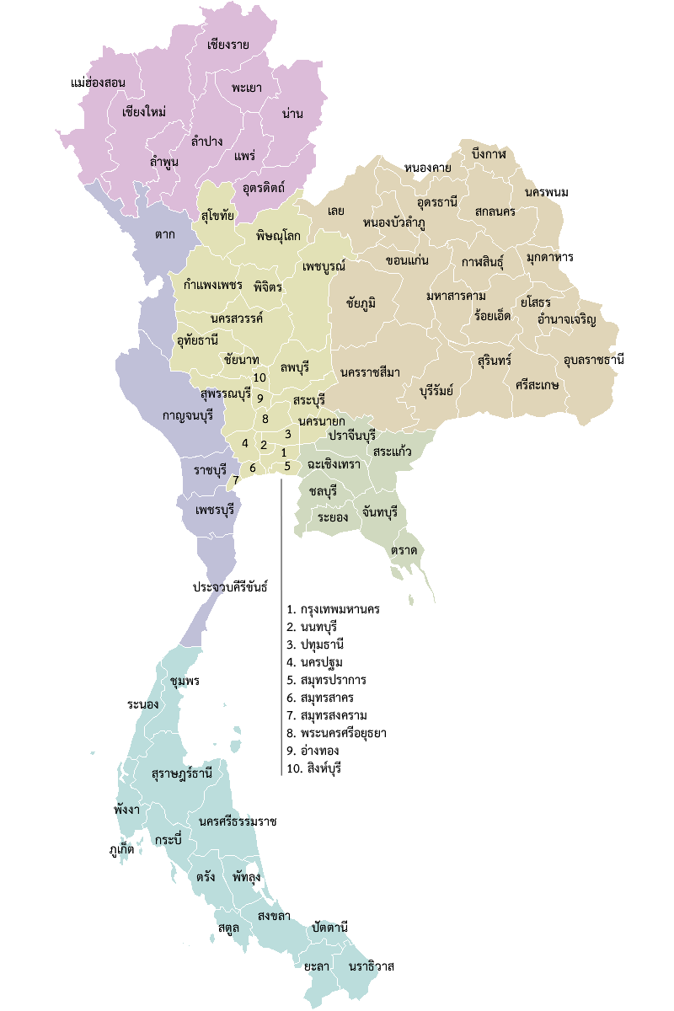
เป้าหมาย : ประเทศไทยในอนาคต
ความเหลื่อมล้ำน้อยลง
หลุดพ้นจากประเทศรายได้ปานกลาง
ประชาชนทุกกลุ่มมีมาตรฐานการดำรงชีวิตที่มีคุณภาพ ด้วยระบบการศึกษา สาธารณสุข และระบบยุติธรรมที่มีประสิทธิภาพและทั่วถึง
รายได้ต่อหัวเพิ่มขึ้น
เป็นมิตรต่อสิ่งแวดล้อมมากขึ้น
ลดการปล่อยก๊าซเรือนกระจก
เป็นศูนย์กลางการเชื่อมโยงเศรษฐกิจในภูมิภาค
ศักยภาพในการแข่งขันสูงขึ้น
เป็นศูนย์กลางด้านการค้า การลงทุน ของภูมิภาค ที่มีระบบโครงข่ายคมนาคมและ ระบบ ICT ที่ทันสมัย เชื่อมโยงอาเซียนกับโลก
แหล่งผลิตอาหารคุณภาพของโลก
ศูนย์กลางอุตสาหกรรมยานยนต์ของเอเชีย
เมืองหลวงแห่งการท่องเที่ยวของอาเซียน
ผู้นำด้านการออกแบบบริการของอาเซียน

Slide 16
ประเด็นปัญหาสำคัญของประเทศ
ขีดความสามารถในการแข่งขันลดลง
ความเหลื่อมล้ำทางสังคมและความเหลื่อมล้ำทางรายได้
ความไม่สมดุลทางเศรษฐกิจ
การเปลี่ยนแปลงของสภาพภูมิอากาศโลก
ขีดความสามารถในการแข่งขันของไทยลดลง แต่ประเทศอาเซียน ปรับเพิ่มสูงขึ้นต่อเนื่อง
ความเหลื่อมล้ำอยู่ในเกณฑ์สูง ทั้งด้านโอกาสและรายได้ (Income gap)
พึ่งพาการส่งออกกว่า 70 %
ขาดการเตรียมโครงสร้างพื้นฐานด้านน้ำ และแนวทางการจัดการน้ำอย่างเป็นระบบ ทำให้เกิดอุทกภัยครั้งใหญ่ในปี 2554
ขาดการเสริมสร้างความเข้มแข็งของเศรษฐกิจภายในประเทศ
เมื่อภาคส่งออกได้รับผลกระทบจากความผันผวนทางเศรษฐกิจในต่างประเทศ ทำให้กระทบต่อ GDP
ขาดการพัฒนาโครงสร้างพื้นฐานและ Logistic อย่างต่อเนื่อง
ขาดการกระจายความเจริญไปสู่ภูมิภาคอย่างทั่วถึง
ต้นทุน Logistic สูง และใช้พลังงานอย่างสิ้นเปลือง

Slide 17
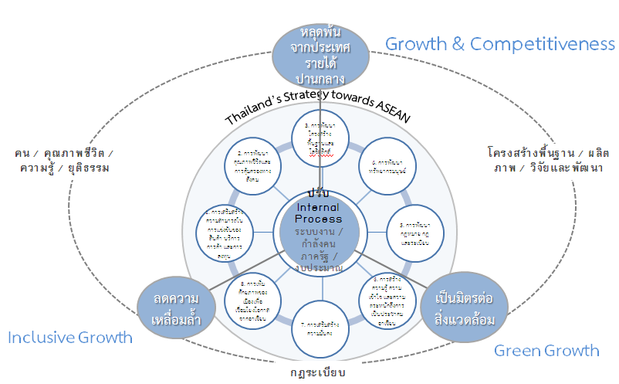
แผนฯ 11 กับยุทธศาสตร์ประเทศ
ยุทธศาสตร์ประเทศและยุทธศาสตร์การเข้าสู่ประชาคมอาเซียน ปี 2558
แผนฯ 11
สร้างความเป็นธรรมในสังคม
พัฒนาคนสู่สังคมแห่งการเรียนรู้
สร้างความเข้มแข็งของภาคเกษตร
และความมั่นคงทางอาหารและพลังงาน
ปรับโครงสร้างเศรษฐกิจสู่การเติบโต
อย่างมีคุณภาพและยั่งยืน
เชื่อมโยงกับประเทศในภูมิภาค
จัดการทรัพยากรธรรมชาติและสิ่งแวดล้อม อย่างยั่งยืน
เป้าหมาย
ยุทธ 1 เพิ่ม GNI/capita เป็น 12,400 USD ต่อปี ในปี 2570
ยุทธ 2 ยกฐานะของคนทุกกลุ่มให้สูงขึ้นตามมาตรฐานการดำรงชีวิตที่มีคุณภาพ
ยุทธ 3 Decouple GDP and CO2 โดยลดการปล่อย CO2 และเพิ่มพื้นที่ป่าไม้ให้ได้ 40 % ของทั้งหมด
ยุทธ 4 สร้างสมดุลและปรับระบบบริหารจัดการภาครัฐ

Slide 18
การบูรณาการยุทธศาสตร์ประเทศกับยุทธศาสตร์การเข้าสู่ AC
ก่อนบูรณาการ
หลังบูรณาการ
ยุทธศาสตร์ประเทศ (Country Strategy)
ยุทธศาสตร์การเข้าสู่ประชาคมอาเซียน (ASEAN Strategy)
ยุทธศาสตร์ประเทศ (Country Strategy)
4 ยุทธศาสตร์
Growth & Competitiveness
Inclusive Growth
Green Growth
Internal Process
➔ 28 ประเด็นหลัก
➔ 56 แนวทางการดำเนินการ
8 ยุทธศาสตร์
การเสริมสร้างความสามารถในการแข่งขันของสินค้า บริการ การค้า และการลงทุน
การพัฒนาคุณภาพชีวิตและการคุ้มครองทางสังคม
การพัฒนาโครงสร้างพื้นฐานและ โลจิสติกส์
การพัฒนาทรัพยากรมนุษย์
การพัฒนากฎหมาย กฎ และระเบียบ
การสร้างความรู้ ความเข้าใจ และความตระหนักถึงการเป็นประชาคมอาเซียน
การเสริมสร้างความมั่นคง
การเพิ่มศักยภาพของเมืองเพื่อเชื่อมโยงโอกาสจากอาเซียน
4 ยุทธศาสตร์ (ผนวกรวมประเด็นอาเซียนแล้ว)
Growth & Competitiveness
Inclusive Growth
Green Growth
Internal Process
➔ 30 ประเด็นหลัก
➔ 79 แนวทางการดำเนินการ

Slide 19
ประเด็นยุทธศาสตร์ประเทศ
1. Growth & Competitiveness
2. Inclusive Growth
ลดความเหลื่อมล้ำในสังคม
- พัฒนาคุณภาพชีวิต/บริการสาธารณสุข
- พัฒนาระบบสวัสดิการ
สร้างองค์ความรู้เรื่องอาเซียน
- พัฒนาการศึกษา
- พัฒนาทักษะแรงงาน
สร้างโอกาสและรายได้แก่ SMEs และเศรษฐกิจชุมชน
- ส่งเสริมการเข้าถึงยุติธรรมของ ปชช.
- สร้างธรรมาภิบาล
การปรับโครงสร้างภาคการผลิตและบริการ
ภาคเกษตร
ภาคอุตสาหกรรม
ท่องเที่ยว/บริการ
เชื่อมโยง ศก. ภูมิภาค
Competitiveness Development
พัฒนาพื้นที่/เมือง
โครงสร้างพื้นฐาน
พลังงาน
วิจัยและพัฒนา
ปฏิรูปกฎหมาย
พัฒนากำลังคนภาครัฐ
ปรับโครงสร้างระบบราชการ
ปรับโครงสร้างภาษี
การเติบโตที่เป็นมิตรกับสิ่งแวดล้อม
เมือง
อุตสาห-
กรรมเชิงนิเวศ
ลด
การปล่อย
ก๊าซเรือนกระจก (GHG)
นโยบายการคลังเพื่อสิ่ง แวดล้อม
บริหารจัดการทรัพยากรธรรมขาติ
การเปลี่ยน แปลงภูมิอากาศ
พัฒนากระบวน การจัดสรรงบประมาณ
ปฏิรูปการเมือง
เสริมสร้างความมั่นคง
พัฒนาสินทรัพย์ราชการที่ไม่ได้ใช้ประโยชน์
3. Green Growth
4. Internal Process

Slide 20
ยุทธศาสตร์การเข้าสู่ประชาคมอาเซียน ปี 2558
3. การพัฒนาโครงสร้างพื้นฐานและ โลจิสติกส์
7. การเสริมสร้างความมั่นคง
8. การเพิ่มศักยภาพของเมืองเพื่อเชื่อมโยงโอกาสจากอาเซียน
1. การเสริม สร้างความสามารถในการแข่งขัน ของสินค้า บริการ การค้า และ การลงทุน
2.การพัฒนาคุณภาพชีวิตและการ คุ้มครอง ทางสังคม
6. การ สร้างความรู้ ความเข้าใจและ ความตระหนัก ถึงการเป็นประชาคมอาเซียน
5. การพัฒนากฎหมาย กฎ และระเบียบ
4. การพัฒนาทรัพยากรมนุษย์
ความเชื่อมโยง
ความสามารถในการรองรับ (capacity)
กฎ/ระเบียบการขนส่งสินค้า/ผู้โดยสาร
ทักษะภาษาอังกฤษ
ทักษะฝีมือแรงงาน/ผู้ประกอบการ
มาตรฐานฝีมือ
หลักสูตรการศึกษา
เครือข่ายความร่วมมือกับประเทศสมาชิก
การคุ้มครองแรงงาน
สวัสดิการสังคม
สภาพแวดล้อม
วิสัยทัศน์ ประเทศไทยเป็นสมาชิก
ที่เข้มแข็ง และสนับสนุนคุณภาพชีวิตที่ดีของประชาชนอาเซียนร่วมกัน
พันธกรณี
อำนวยความสะดวกทางการค้า
ปกป้องผลประโยชน์ของประเทศ
ศักยภาพการผลิต
มาตรฐานสินค้าบริการ
ตลาด
ตระหนักรู้ทุกกลุ่มทุกวัย
องค์ความรู้อาเซียน
วัฒนธรรมระหว่างประเทศสมาชิก
เมืองหลวง
เมืองอุตสาหกรรม
เมืองท่องเที่ยว/บริการ
เมืองการค้าชายแดน
ความร่วมมือระหว่างประเทศ
อาชญากรรม/ภัยพิบัติ
การจัดการพื้นที่ชายแดน
ธรรมาภิบาล

Slide 21
ประเด็นนำเสนอ
ภาพรวมประชาคมอาเซียน
ยุทธศาสตร์ประเทศและยุทธศาสตร์การเข้าสู่ประชาคมอาเซียน ปี 2558
แนวทางการเตรียมความพร้อมก่อนการเข้าสู่ประชาคมอาเซียน ปี 2558
โอกาส และผลกระทบ

Slide 22
แนวทางการเตรียมความพร้อมสู่ AEC ภายใต้แผนฯ 11
ยุทธศาสตร์การสร้างความเชื่อมโยงประเทศในภูมิภาค เพื่อความมั่นคงทางเศรษฐกิจและสังคม
จุดเน้นของยุทธศาสตร์
“ให้ความสำคัญกับ 3 กลุ่ม”
อนุภูมิภาค
(GMS, IMT-GT,
ACMECS,
BIMSTEC)
อาเซียน
(ASEAN)
เอเชียแปซิฟิก
รวม อาเซียน+3
อาเซียน+6
เอเปค
1
2
3
10 แนว ทาง การ พัฒนา | อนุภูมิภาค |  |  | อาเซียน | เอเชียแปซิฟิค
 | เชื่อมโยงการขนส่ง/โลจิสติกส์ โดยพัฒนาบริการ คน ปรับปรุง กฎระเบียบ |  | พัฒนาฐานการผลิต/ลงทุน ตามแนวพื้นที่พัฒนาเศรษฐกิจ และพัฒนาเศรษฐกิจชายแดน | สร้างความพร้อมเข้าสู่ประชาคมอาเซียน โดยพัฒนาบุคลากร เสริมสร้างสถาบันการเรียนรู้ให้มีมาตรฐาน | เข้าร่วมเป็นภาคีความร่วมมืออย่างสร้างสรรค์ ระดับโลกและภูมิภาค
 | ประเด็น การ พัฒนา ร่วม | ร่วมเป็นหุ้นส่วนทางเศรษฐกิจในภูมิภาคโดยพัฒนาทรัพยากรมนุษย์ / เคลื่อนย้ายแรงงาน / ส่งเสริมแรงงานไทยในต่างประเทศ
 |  | มีส่วนร่วมในการป้องกันภัยจากการก่อการร้ายและอาชญากรรม ยาเสพติด ภัยพิบัติ และการแพร่ระบาดของโรคภัย
 |  | สร้างความร่วมมือที่ดีในการสนับสนุนการเจริญเติบโตทางเศรษฐกิจอย่างมีจริยธรรม ไม่ส่งผลกระทบต่อสิ่งแวดล้อม
 |  | เร่งรัดการใช้ประโยชน์จากข้อตกลงการค้าเสรีที่มีผลบังคับใช้แล้ว
 |  | ส่งเสริมนักลงทุนต่างชาติใช้ไทยเป็นฐานธุรกิจในภูมิภาคเอเชียและสนับสนุนบทบาทขององค์กรระหว่างประเทศที่ไม่แสวงหากำไร
 |  | ปรับปรุงและสร้างความเข้มแข็งของภาคีการพัฒนาในท้องถิ่น
19 กุมภาพันธ์ 2557 www.nesdb.go.th 22

Slide 23
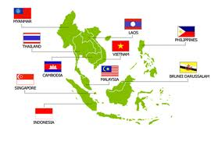
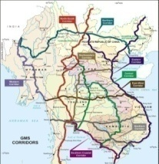
การเตรียมความพร้อมสู่ประชาคมอาเซียน
อาศัยสิทธิประโยชน์ด้านภาษี ในการนำเข้าแหล่งวัตถุดิบ สินค้ากึ่งสำเร็จรูป และทรัพยากรราคาถูกจากประเทศสมาชิกอาเซียนหรือย้ายฐานการผลิตไปยังประเทศเพื่อนบ้าน นอกจากนี้ ไทยยังสามารถใช้ประโยชน์จากกลุ่มประเทศ CLMV ในการเป็นฐานการส่งออกไปนอกอาเซียนเพื่อใช้ประโยชน์จากสถานะประเทศด้อยพัฒนา
เพิ่มขีดความสามารถในการแข่งขันโดยใช้ความคิดสร้างสรรค์ รวมถึงความสามารถด้านบริการในการแปรรูปสินค้าและบริการให้มีความหลากหลายมากขึ้นโดยเป็นไปตามมาตรฐานสากล และเน้นการสร้างตราสินค้าให้เป็นที่ยอมรับของผู้บริโภคในระดับสากล และสร้างความแตกต่างของสินค้าไทยเพื่อรักษาตำแหน่งทางการแข่งขัน
ดำเนินกลยุทธ์การตลาดในเชิงรุก โดยการใช้ประโยชน์จากภาษีนำเข้าร้อยละศูนย์และผลิตสินค้าให้สอดคล้องกับรสนิยมและความต้องการของตลาด และควรมีการเจาะตลาดคู่ค้าของอาเซียนภายใต้ความตกลงการค้าเสรีที่อาเซียนมีกับประเทศคู่เจรจา เช่น จีน อินเดีย ออสเตรเลียและนิวซีแลนด์ เป็นต้น
ให้ความสำคัญกับการผลิตสินค้าที่รักษาสิ่งแวดล้อมและต่อต้านโลกร้อน รวมถึงการดำเนินธุรกิจเพื่อสังคม เนื่องจากประเด็นเหล่านี้ถูกนำมาใช้เป็นเงื่อนไขในการนำเข้าสินค้าของประเทศสมาชิกมากขึ้นในอนาคตหลังจากยกเลิกมาตรการภาษีระหว่างกัน

Slide 24
การเตรียมความพร้อมสู่ประชาคมอาเซียน (ต่อ)
พัฒนาศักยภาพและเตรียมความพร้อมของบุคลากร โดยเฉพาะแรงงานฝีมือและช่างเทคนิค เพื่อให้มีปริมาณและความรู้ความเชี่ยวชาญเฉพาะด้าน สอดคล้องกับความต้องการของภาคเอกชนและระดับเทคโนโลยีที่เปลี่ยนไป
ศึกษากฎระเบียบและเงื่อนไขด้านการนำเข้าของประเทศคู่ค้า และเร่งปรับปรุงโครงสร้างการผลิตให้สอดคล้องกับกฎถิ่นกำเนิดสินค้าและมาตรฐานอาเซียน
การผลักดันความร่วมมือระหว่างภาครัฐและเอกชนในการสร้างเครือข่ายการผลิตที่เชื่อมโยงกันตั้งแต่อุตสาหกรรมต้นน้ำจนถึงภาคการส่งออก และควรมีการสร้างเครือข่าย/การรวมกลุ่มทางธุรกิจระหว่างภาคเอกชนที่ผลิตสินค้าชนิดเดียวกัน เพื่อลดการแข่งขัน เพิ่มเงินทุน และเพิ่มกำลังการผลิต
ปรับปรุงประสิทธิภาพการผลิต การจัดการการผลิตและต้นทุน และการดำเนินธุรกิจ เช่น การลงทุนด้านการวิจัยและพัฒนาและทรัพย์สินทางปัญญาเพิ่มขึ้นเพื่อสร้างนวัตกรรมใหม่ๆ การพัฒนาเทคโนโลยีสารสนเทศที่จะช่วยอำนวยความสะดวกในการดำเนินธุรกิจ E-commerce และการบริหารจัดการ Supply Chain อย่างเป็นระบบ

Slide 25
การพัฒนาจังหวัดและกลุ่มจังหวัดให้เชื่อมโยงกับประชาคมอาเซียน
เมืองศูนย์กลางความเจริญในแต่ละภาคจะเป็นแกนหลักในการเป็นฐานเศรษฐกิจและบริการสังคม ที่สำคัญของประเทศ และพร้อมที่จะพัฒนาเพี่อเข้าสู่การเป็นประชาคมอาเซียนได้อย่างสอดคล้องกับศักยภาพของแต่ละเมือง เช่น ชลบุรี ระยอง ฉะเชิงเทรา เชียงใหม่ พิษณุโลก นครสวรรค์ ขอนแก่น นครราชสีมา กาญจนบุรี สงขลา และ สุราษฎร์ธานี
บทบาทการพัฒนาเป็นศูนย์กลางการบริการหลัก
การพัฒนาพื้นที่ตามแนวระเบียงเศรษฐกิจ (Economic Corridor) จะก่อให้เกิดความเชื่อมโยงของการขนส่ง และกฎระเบียบที่จะเอื้ออานวยให้เกิดการลงทุน การเคลื่อนย้ายสินค้าหรือวัตถุดิบ และการเดินทางไปมาระหว่างประเทศของประชาชนได้อย่างสะดวกและรวดเร็วยิ่งขึ้น นอกจากนี้ยังช่วยลดช่องว่างของการพัฒนา สนับสนุนการพัฒนาในพื้นที่ชนบทและชายแดน และช่วยเสริมสร้างความเชื่อมโยงระหว่างประเทศทั้งทางด้านเศรษฐกิจ การค้า การลงทุน และสังคม และวัฒนธรรม
บทบาทการพัฒนาตามแนวระเบียงเศรษฐกิจ
การพัฒนาโครงสร้างพื้นฐานและสิ่งอานวยความสะดวกทางการค้าตามพื้นที่ชายแดนต่างๆ การผ่อนปรนเงื่อนไข กฎระเบียบการค้าชายแดนและผ่านแดน ส่งผลให้การค้าชายแดนมีความสำคัญต่อเศรษฐกิจไทยเพิ่มมากขึ้นอย่างต่อเนื่อง โดยเฉพาะเมืองชายแดนที่เติบโตขึ้นอย่างเห็นได้ชัด
การเปิดประชาคมอาเซียนจะเป็นปัจจัยสนับสนุนให้การค้าชายแดนขยายตัวมากยิ่งขึ้น จึงจำเป็นอย่างยิ่งที่ต้องเตรียมการพัฒนาความพร้อมของเมืองชายแดน ทั้งในเชิงกายภาพเมืองและชุมชน ตลอดจนความพร้อมของผู้ประกอบการธุรกิจ บุคลากรที่เกี่ยวข้องทั้งหมด โดยเฉพาะเมืองชายแดนที่มีบทบาทเป็นประตูการค้า (Gate way)
บทบาทการพัฒนา
เมืองชายแดน
19 กุมภาพันธ์ 2557 www.nesdb.go.th 25

Slide 26
การพัฒนาจังหวัดและกลุ่มจังหวัดให้เชื่อมโยงกับประชาคมอาเซียน(ต่อ)
รัฐบาลมีนโยบายจัดตั้งเขตเศรษฐกิจพิเศษขึ้นเพื่อส่งเสริมการค้าการลงทุนของประเทศ โดยใช้ประโยชน์จากความเชื่อมโยงด้านคมนาคมขนส่งของภูมิภาคอาเซียน ตามข้อตกลงการค้าเสรีภายใต้กรอบอาเซียน และข้อตกลงภายใต้กรอบเศรษฐกิจอื่น และจากการค้าบริเวณพรมแดนระหว่างประเทศไทยกับประเทศเพื่อนบ้าน
รัฐจะสนับสนุนการพัฒนาโครงสร้างพื้นฐาน การพัฒนาระบบการให้บริการแบบจุดเดียวเบ็ดเสร็จที่สอดคล้องกับระบบ ASEAN Single Window และการดำเนินการอื่นๆ ที่จำเป็น เพื่อรองรับการขยายตัวทางเศรษฐกิจ
พื้นที่เป้าหมายในระยะแรก 11 แห่ง ได้แก่ แม่สาย เชียงแสน เชียงของ จังหวัดเชียงราย แม่สอด จังหวัดตาก ชายแดนจังหวัดมุกดาหาร จังหวัดนครพนม จังหวัดหนองคาย จังหวัดสระแก้ว จังหวัดกาญจนบุรี สะเดา จังหวัดสงขลา และชายแดนจังหวัดนราธิวาส
บทบาทการพัฒนาเป็น เขตเศรษฐกิจพิเศษ
บทบาทการพัฒนาเป็นเมืองเครือข่าย
สำหรับจังหวัด/เมืองอื่นๆ นอกจากเมืองที่กล่าวถึงตามบทบาทหลักข้างต้นแล้ว สามารถมีบทบาทเป็นเมืองเครือข่ายที่จะเชื่อมต่อหรือสนับสนุนการพัฒนา โดยคำนึงถึงความสอดคล้องกับศักยภาพทางกายภาพ เศรษฐกิจ สังคมและวัฒนธรรมและแนวโน้มการพัฒนาของพื้นที่
19 กุมภาพันธ์ 2557 www.nesdb.go.th 26

Slide 27
ประเด็นเร่งด่วนที่ต้องดำเนินการก่อนเข้าสู่ประชาคมอาเซียน ปี 2558
เสาหลัก ประชาคมอาเซียน | ประเด็นเร่งด่วน
 | 2556 | 2557 | 2558
เศรษฐกิจ AEC | กฎหมาย ผลักดันการออก/ปรับปรุง กม. 1.1 CBTA 1.2 การแข่งขันทางการค้า 1.3 หลักประกันทางธุรกิจ 1.4 สัญญาซื้อขายระหว่างประเทศ 1.5 อนุสัญญาภาษีซ้อนกับกัมพูชาและบรูไน | กฎหมาย เร่งผลักดันการออก/ปรับปรุงกฎหมาย ที่อยู่ระหว่างดำเนินการให้มีผลบังคับใช้โดยเร็ว
 | กฎหมาย (ต่อ) 1.6 ทรัพย์สินทางปัญญา เช่น เครื่องหมายทางการค้า สิทธิบัตรการออกแบบ 1.7 กฎหมายกำกับดูแลธุรกิจบริการที่มีข้อจำกัดด้านสัดส่วนผู้ถือหุ้นของต่างชาติ เช่น ธุรกิจโทรคมนาคม โรงเรียนเอกชน
 | ด่าน (1) พัฒนาประสิทธิภาพด่านที่เป็นประตูเชื่อมโยงการค้าอาเซียน 8 ด่าน (แม่สาย แม่สอด เชียงของ หนองคาย มุกดาหาร อรัญประเทศ ปาดังเบซาร์ และสะเดา) (2) เร่งรัดการจัดทำความตกลงการขนส่งสินค้าข้ามแดน (นครพนม) | 2. ด่าน เร่งรัดการเปิดด่านถาวรที่มีศักยภาพในอนาคต (บ้านพุน้ำร้อน) National Single Window เชื่อมโยงข้อมูลระหว่าง NSW กับระบบภายในของหน่วยงานราชการ | 2. ด่าน เร่งรัดการเปิดด่านถาวรที่มีศักยภาพในอนาคต (บ้านพุน้ำร้อน) National Single Window เชื่อมโยงข้อมูลระหว่าง NSW กับระบบภายในของหน่วยงานราชการ
 | 3. National Single Window เชื่อมโยงข้อมูลระหว่าง NSW กับระบบภายในของหน่วยงานราชการ

Slide 28
ประเด็นเร่งด่วนที่ต้องดำเนินการก่อนเข้าสู่ประชาคมอาเซียน ปี 2558
เสาหลัก ประชาคมอาเซียน | ประเด็นเร่งด่วน
 | ปี 2556 | 2557 | 2558
เศรษฐกิจ AEC | 4. โครงข่ายคมนาคม 3.1 พัฒนาระบบทางหลวงภายในเชื่อมโยงกับทางหลวงอาเซียนผ่าน 8 ด่านสำคัญ และด่านที่มีศักยภาพอีก 3 ด่าน (นครพนม ช่องจอม บ้านพุน้ำร้อน) 3.2 พัฒนาท่าอากาศยานสุวรรณภูมิระยะที่ 2 3.3 ก่อสร้างถนนมอเตอร์เวย์บางใหญ่-กาญจนบุรี เพื่อรองรับการเชื่อมโยงท่าเรือทวาย 3.4 เปิดประมูลรถไฟความเร็วสูง 4 เส้นทาง 3.5 พัฒนาระบบรถไฟทางคู่ 6 เส้นทาง 3.6 ฝึกอบรมพนักงานขับรถโดยสารและรถบรรทุกข้ามแดน
 | 5. สินค้าและบริการ เร่งขยายการจัดทำ MRA ด้านการตรวจสอบและรับรองมาตรฐาน
 | 6. SMEs พัฒนาทักษะการประกอบธุรกิจร่วมกับชาติอาเซียน และพัฒนาฝีมือแรงงาน
 | 7. แรงงานฝีมือ 8 สาขา จัดทำแผนพัฒนากำลังคนให้เพียงพอในการให้บริการในประเทศ และการรองรับแรงงานฝีมือ 8 สาขาจากประเทศสมาชิกอาเซียน รวมทั้งจัดทำมาตรฐานวิชาชีพ MRA บุคลากรด้านการท่องเที่ยว

Slide 29
ประเด็นเร่งด่วนที่ต้องดำเนินการก่อนเข้าสู่ประชาคมอาเซียน ปี 2558
เสาหลัก ประชาคมอาเซียน | ประเด็นเร่งด่วน
 | ปี 2556 | ปี 2557 | ปี 2558
สังคมและวัฒนธรรม ASCC | ภาษา จัดทำการสอนและโปรแกรมสอนภาษาอังกฤษ ภาษาจีน และภาษาในอาเซียนให้บุคลากรภาครัฐ SMEs และประชาชนทั่วไป
 | 2. ความตระหนักรู้เรื่องอาเซียน ฝึกอบรมและใช้สื่อประชาสัมพันธ์แยกตามกลุ่มเป้าหมาย
 | 3. การศึกษา 3.1 ปรับเวลาเปิดปิดภาคเรียนของสถาบันอุดมศึกษาให้ตรงกับอาเซียนให้ได้ร้อยละ 25 3.2 จัดทำแผนการผลิตบุคลากรเพื่อตอบสนองตลาดแรงงานอาเซียน | 3. การศึกษา 3.1 ขยายผลการปรับเวลาเปิดปิดภาคเรียนของสถาบันอุดมศึกษาให้ตรงกับอาเซียนให้ได้ร้อยละ 50 3.2 นำร่องการยอมรับมาตรฐานหลักสูตรร่วมกันกับประเทศอาเซียน | 3. การศึกษา 3.1 ขยายผลการปรับเวลาเปิดปิดภาคเรียนของสถาบันอุดมศึกษาให้ตรงกับอาเซียนให้ได้ครบทุกแห่ง 3.2 ขยายผลการยอมรับมาตรฐานหลักสูตรร่วมกันกับประเทศอาเซียน
 | 4. ASEAN Unit จัดตั้งหน่วยงานภายในระดับกรมและกระทรวงเพื่อประสานงานเรื่องอาเซียนโดยเฉพาะ
 | 5. บุคลากรภูมิภาค จัดอัตรา กำลังนักวิเทศสัมพันธ์ประจำสำนักงานจังหวัดที่มีเขตติดต่อกับประเทศเพื่อนบ้าน | 5. บุคลากรภูมิภาค จัดอัตรากำลังนักวิเทศสัมพันธ์ประจำสำนักงานจังหวัดทุกจังหวัด | 5. บุคลากรอาเซียน นำร่องโครงการแลกเปลี่ยนบุคลากรภาครัฐกับประเทศสมาชิกอาเซียน
 |  | อุทยานวิทยาศาสตร์ ผลักดันการใช้ประโยชน์ อวท. ในภูมิภาคเต็มรูปแบบ | 6. ปัญหาหมอกควัน ควบคุมการเกิดอัคคีภัยในพื้นที่เกษตรและป่าเพื่อร่วมบรรลุเป้าหมายการเกิดปัญหาหมอกควันในลุ่มแม่น้ำโขงให้ต่ำกว่า 50,000 จุดในปี 2558

Slide 30
ประเด็นเร่งด่วนที่ต้องดำเนินการก่อนเข้าสู่ประชาคมอาเซียน ปี 2558
เสาหลัก ประชาคมอาเซียน | ประเด็นเร่งด่วน
 | ปี 2556 | ปี 2557 | ปี 2558
การเมืองและความมั่นคง APSC | ระบบยุติธรรม กำหนดแนวทางที่ชัดเจนในการเข้าถึงระบบยุติธรรมของประชาชน
 | 2. ธรรมาภิบาล ส่งเสริมธรรมาภิบาลในภาครัฐและเอกชน โดยการดำเนินการนำร่องในปี 2556 คือการใช้แนวปฏิบัติ ASEAN CG ในบริษัทที่จดทะเบียนใน ตลท. ซึ่งรวมถึงการต่อต้านการฟอกเงิน
 | ยาเสพติด จัดตั้งและใช้ประโยชน์จากเครือข่ายอาเซียนต่อต้านยาเสพติดอย่างเป็นรูปธรรม
 | 4. การก่อการร้ายและอาชญากรรมข้ามชาติ ร่วมกับประเทศภาคีสมาชิก ARF (ASEAN+16+EU) ในการต่อต้านการก่อการร้ายและอาชญากรรมข้ามชาติ รวมถึงการค้ามนุษย์
 | 5. การลักลอบเข้าเมือง ควบคุมการลักลอบเข้าเมืองผิดกฎหมายอย่างเข้มงวดร่วมกับประเทศเพื่อนบ้าน
 | 6. ภัยพิบัติ เชื่อมโยงข้อมูลและฝึกซ้อมร่วมด้านการป้องกันภัยพิบัติกับประเทศสมาชิกอาเซียนอย่างเต็มรูปแบบ

Slide 31
สรุปประเด็นเร่งด่วนที่ต้องดำเนินการก่อนเข้าสู่ประชาคมอาเซียน ปี 2558
สร้างความตระหนักรู้เรื่องอาเซียน
ฝึกอบรม / ใช้สื่อประชาสัมพันธ์ตามกลุ่มเป้าหมาย
10
Priority List
พัฒนาทักษะภาษาอังกฤษและภาษาอาเซียน
พัฒนาคุณภาพสินค้าและบริการ
ขยายการจัดทำ MRA ด้านการตรวจสอบและรับรองมาตรฐาน
การศึกษา
ปรับเวลาปิดเปิดภาคเรียนของสถาบันอุดมศึกษาให้ตรงกัน/ และสร้างหลักสูตรร่วม
พัฒนาด่านและเมืองชายแดน
เร่งรัดการเปิดด่านถาวรบ้านพุน้ำร้อนรองรับทวาย เร่งรัดระบบ National Single window
พัฒนาคุณภาพและมาตรฐานกำลังคน
จัดทำมาตรฐานฝีมือแรงงานวิชาชีพ
พัฒนาบุคลากรภาครัฐ
จัดตั้ง ASEAN Unit ในหน่วยงานภาครัฐ และการพัฒนาทักษะการใช้ภาษา และความรู้เกี่ยวกับอาเซียน
เชื่อมโยงเพื่อการค้าการลงทุน
ทางหลวงภายในเชื่อมทางหลวงอาเซียนผ่าน 11 ด่านสำคัญ /รับซื้อไฟฟ้าจากประเทศเพื่อนบ้าน/ ICT / พัฒนาระบบเตือนภัยพิบัติ
กระจายระบบสวัสดิการ ให้มีประสิทธิภาพและครอบคลุม
เสริมสร้างความมั่นคงในอาเซียน
ระบบยุติธรรม / การลักลอบเข้าเมืองผิดกฎหมาย/ ต่อต้านการก่อการร้ายข้ามชาติ

Slide 32
ขอบคุณ
www.nesdb.go.th

